Slide 1


Vision Search Assistant: Empower Vision-Language Models as Multimodal Search Engines
Arxiv 2024

Slide 2

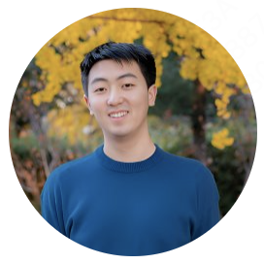
Author Information
Author 1: Zhixin Zhang
Basic Information: MS student, Beijing Institute of Technology: 2023-Present
Author 2: Yiyuan Zhang
Basic Information: PhD student, the Chinese University of Hong Kong: 2023-Present

Slide 3
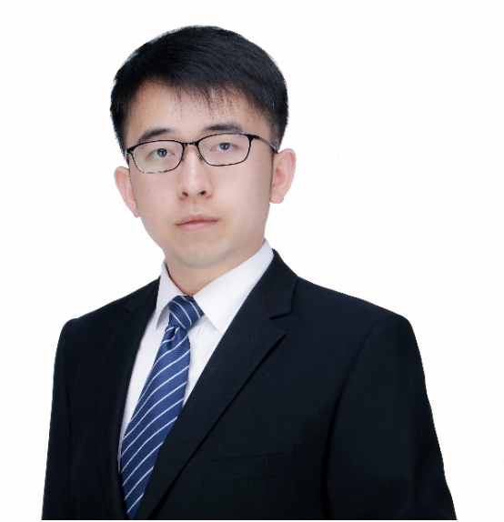
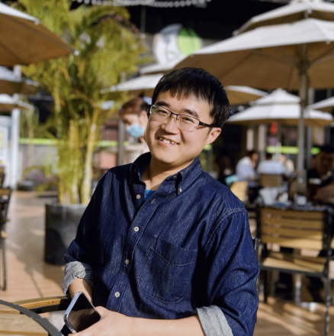
Author Information
Author 3: Xiaohan Ding
Basic Information: Researcher, Tencent AI Lab: 2022-Present
Author 4: Xiangyu Yue
Basic Information: Assistant Professor, the Chinese University of Hong Kong: 2022-Present

Slide 4
Abstract
Search engines enable the retrieval of unknown information with texts. However, traditional methods fall short when it comes to understanding unfamiliar visual content, such as identifying an object that the model has never seen before. This challenge is particularly pronounced for large vision-language models (VLMs): if the model has not been exposed to the object depicted in an image, it struggles to generate reliable answers to the user’s question regarding that image. Moreover, as new objects and events continuously emerge, frequently updating VLMs is impractical due to heavy computational burdens.
搜索引擎通过文本帮助我们检索未知的信息。然而，当涉及到理解不熟悉的视觉内容时，传统的方法往往表现不好，比如识别模型从未见过的物体。这个问题在大型视觉语言模型（VLMs）中尤为突出：如果这些模型没有接触或学习过图像中所描绘的对象，它们就很难为用户关于该图像的问题提供可靠和准确的答案。此外，由于新事物和新事件不断涌现，频繁更新这些大型视觉语言模型是不现实的，因为这需要耗费大量计算资源和时间。

Slide 5
Abstract
To address this limitation, we propose Vision Search Assistant, a novel framework that facilitates collaboration between VLMs and web agents. This approach leverages VLMs’ visual understanding capabilities and web agents’ real-time information access to perform open-world Retrieval-Augmented Generation via the web. By integrating visual and textual representations through this collaboration, the model can provide informed responses even when the image is novel to the system.
为了解决这一局限性，本文提出了一个名为“Vison Search Assistant”的新框架，该框架促进了大型视觉语言模型（VLMs）与web agents之间的协作。这个方法利用了VLMs的视觉理解能力和web agents的实时信息访问功能，通过网络执行开放世界的检索增强生成。通过这种协作，将视觉和文本表示相结合，即使图像对系统来说是新的，模型也能够提供有根据的响应。
赋予视觉语言模型上网搜索能力，并通过检索增强生成技术，使其能够处理和生成针对新颖视觉内容的响应。

Slide 6
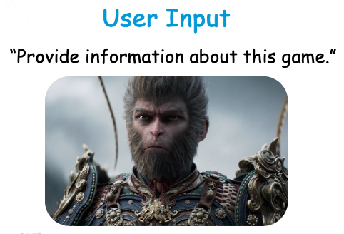

Motivation
1.知识截止日期的限制：大型语言模型（LLMs）和视觉语言模型（VLMs）的知识更新到某个特定日期为止，因此在被问及该日期之后发生的事件或概念时，可能会提供不准确的信息。为了克服这一局限性，通常将这些模型连接到能够访问互联网的Web代理。这些代理可以检索最新信息，从而提高回答的准确性。
2.现有Web代理的局限性：目前的大多数Web代理主要通过搜索用户的问题并总结返回的HTML内容来运作。然而，在处理涉及图像或其他视觉内容的任务时，它们存在明显不足，经常忽视或错误处理视觉信息。

Slide 7
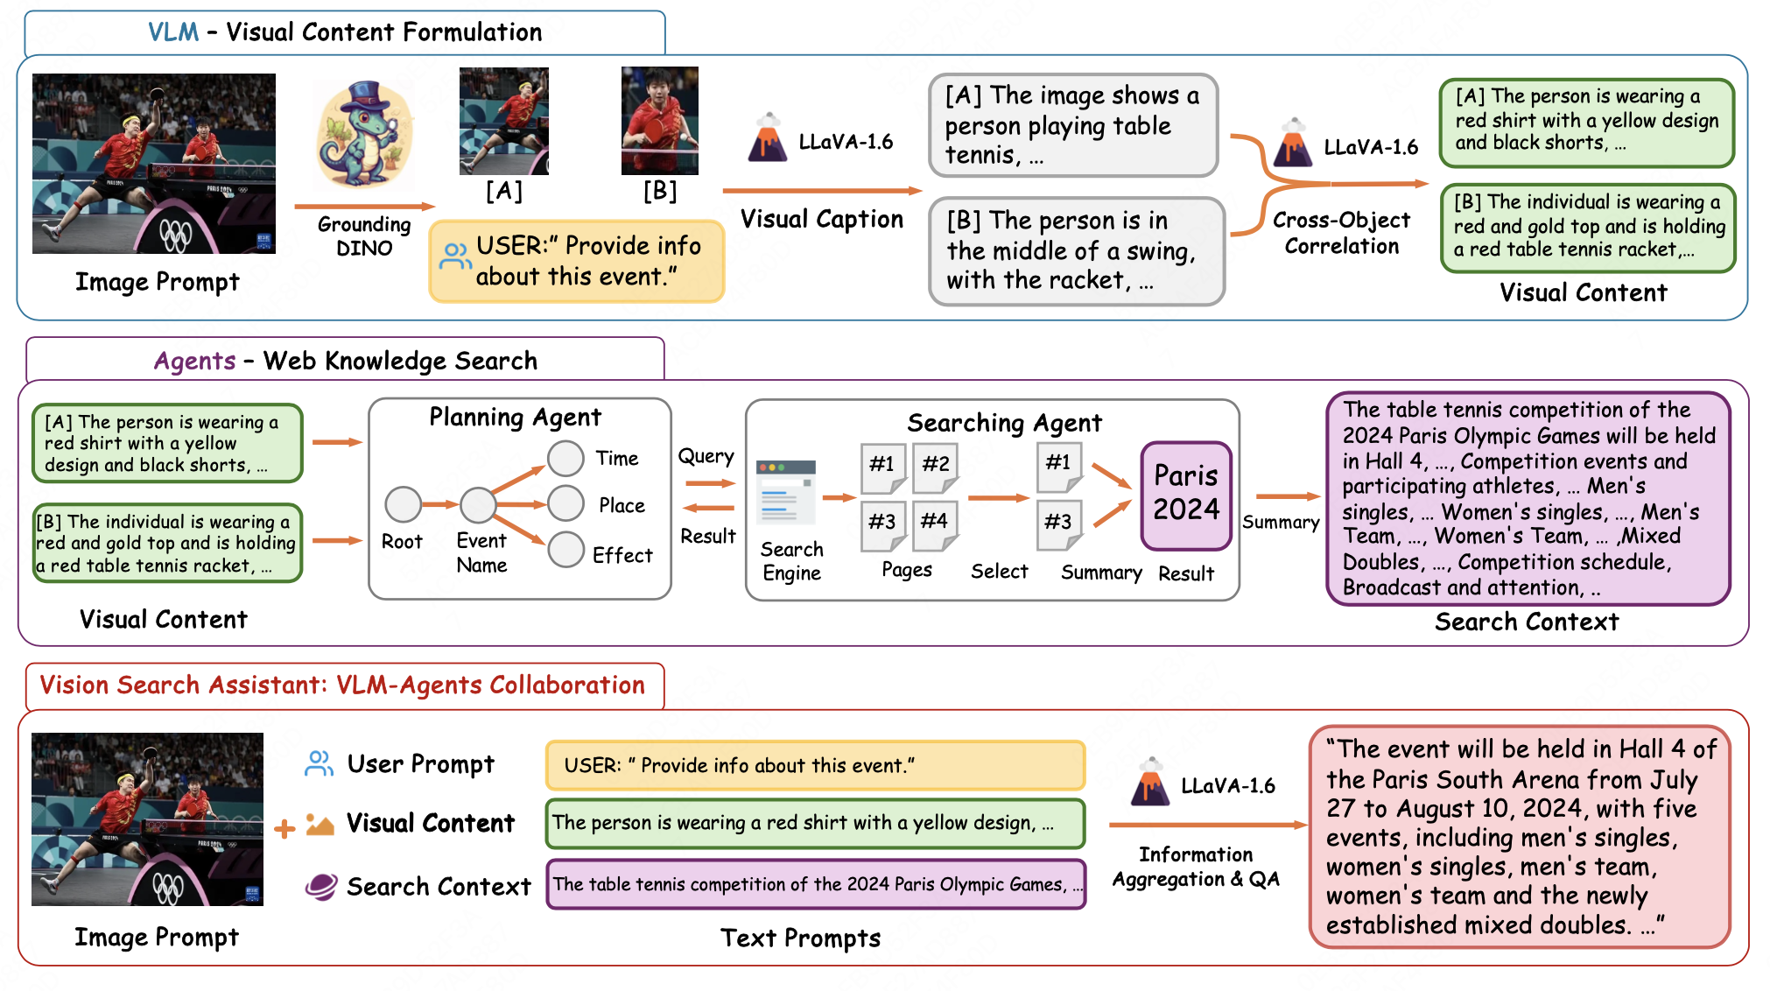
Vision Search Assistant
Visual Content Formulation
视觉内容构建
Web Knowledge Search
网络知识搜索
Collaborative Generation
协同生成

Slide 8
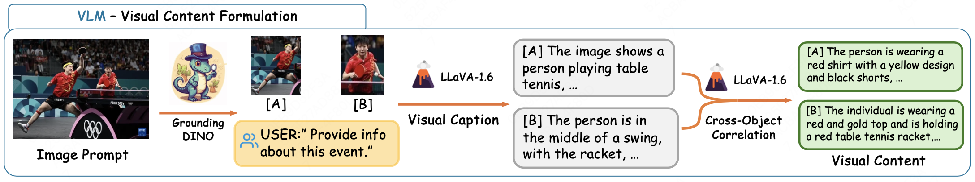
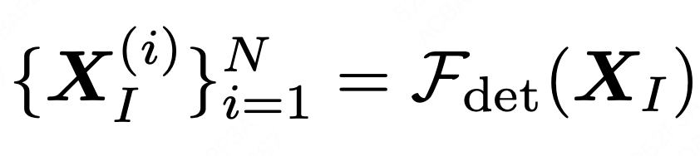
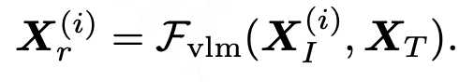
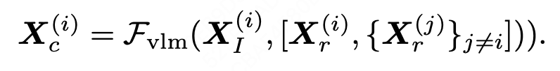
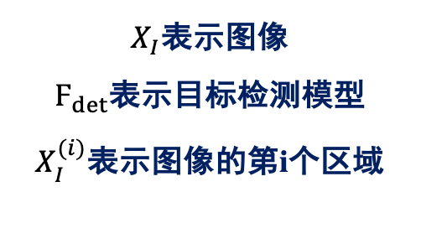
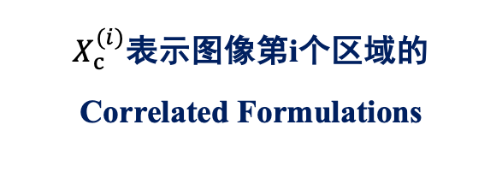
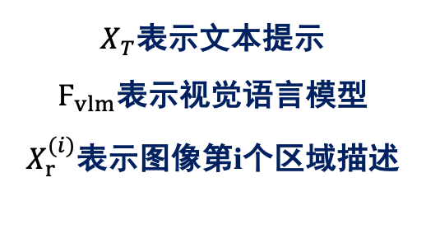
Visual Content Formulation
$X_{I}$表示图像
$Ϝ_{det}$表示目标检测模型
$X_{I}^{(i)}$表示图像的第i个区域
$X_{T}$表示文本提示
$Ϝ_{vlm}$表示视觉语言模型
$X_{r}^{(i)}$表示图像第i个区域描述
$X_{c}^{(i)}$表示图像第i个区域的
Correlated Formulations
Object Dectection
Visual Caption
Cross-Object Correlation

Slide 9
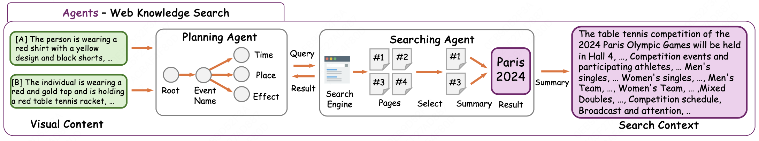
Web Knowledge Search

Slide 10
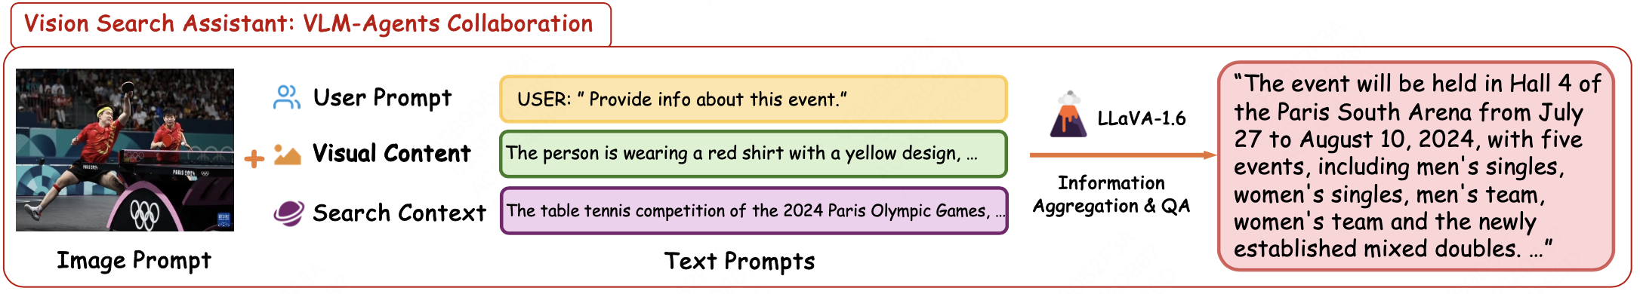
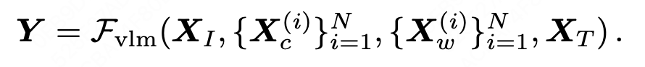
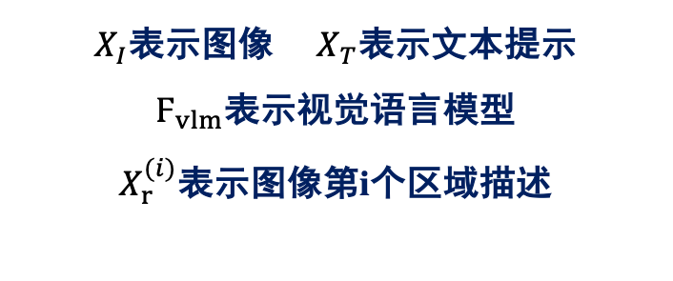
Collaborative Generation
$X_{I}$表示图像 $X_{T}$表示文本提示
$Ϝ_{vlm}$表示视觉语言模型
$X_{r}^{(i)}$表示图像第i个区域描述

Slide 11
Experiments

Slide 12
Vision Search Assistant: https://github.com/cnzzx/VSA
MindSearch: https://github.com/InternLM/MindSearch

Slide 13
Thanks

Slide 14
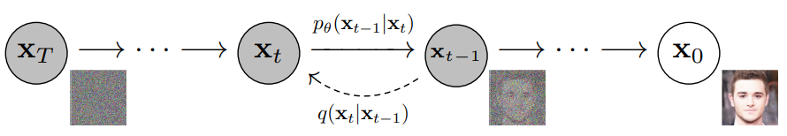
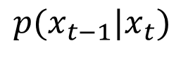
Diffusion Model Process
Forward Process or Diffusion Process: 逐渐向原图像添加幅度很小的高斯噪声(理论定义)
Reverse Process: 采样一个噪声逐步还原得到图像(实际操作)
$$p(x_{t−1}|x_{t})$$
为什么强调概率分布：生成模型需要多样性

Slide 15
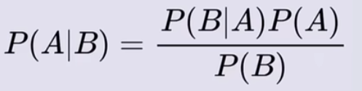



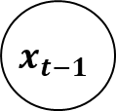
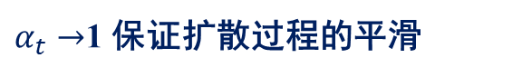
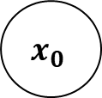
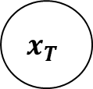
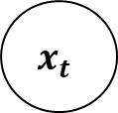
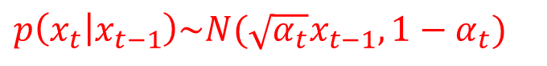
Diffusion Model Process
贝叶斯公式：$p\left(x_{t−1} | x_{t}\right)=\frac{p\left(x_{t} | x_{t−1}\right)p(x_{t−1})}{p(x_{t})}$
$$x_{0}$$
$$x_{t−1}$$
$$x_{t}$$
$$x_{T}$$
Forward Process
Definition
……
……
$$x_{t}=\sqrt{α_{t}}x_{t−1}+\sqrt{{1−α}_{t}}ε_{t} ε_{t}\sim N(0,1)$$
$$p\left(x_{t} | x_{t−1}\right)\sim N(\sqrt{α_{t}}x_{t−1},{1−α}_{t})$$
t-1时刻的图像
高斯噪声
$α_{t}→$1 保证扩散过程的平滑

Slide 16
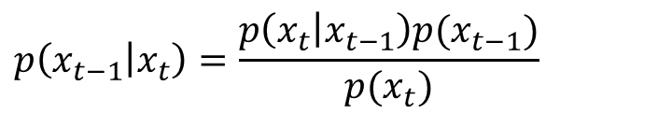
Diffusion Model Process
贝叶斯公式：$p\left(x_{t−1} | x_{t}\right)=\frac{p\left(x_{t} | x_{t−1}\right)p(x_{t−1})}{p(x_{t})}$
问题$：p\left(x_{t−1} | x_{t}\right)=\frac{p\left(x_{t} | x_{t−1}\right)p(x_{t−1})}{p(x_{t})}的p(x_{t−1})$和$p(x_{t})$在没给定不好$x_{0}的$情况下不好求。
$$p\left(x_{t−1} | x_{t}\right)=\frac{p\left(x_{t} | x_{t−1}\right)p(x_{t−1})}{p(x_{t})}$$
$p\left(x_{t−1} | x_{t},x_{0}\right)=\frac{p\left(x_{t} | x_{t−1},x_{0}\right)p(x_{t−1}|x_{0})}{p(x_{t}|x_{0})}$= $\frac{p\left(x_{t} | x_{t−1} \right)p(x_{t−1}|x_{0})}{p(x_{t}|x_{0})}$
问题转换
Markov

Slide 17
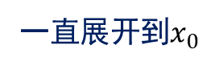
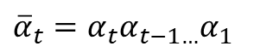
Diffusion Model Process
贝叶斯公式：$p\left(x_{t−1} | x_{t},x_{0}\right)=\frac{p\left(x_{t} | x_{t−1}\right)p(x_{t−1}|x_{0})}{p(x_{t}|x_{0})}$
$x_{t}=\sqrt{α_{t}}x_{t−1}+\sqrt{{1−α}_{t}}ε_{t}=\sqrt{α_{t}}(\sqrt{α_{t−1}}x_{t−2}+\sqrt{{1−α}_{t−1}}ε_{t−1})$ $+\sqrt{{1−α}_{t}}ε_{t}$
两随机变量独立分布+ 高斯分布的可加性
$= \sqrt{{α_{t}α}_{t−1}}x_{t−2}+\sqrt{{α_{t}(1−α}_{t−1})}ε_{t−1}$ $+\sqrt{{1−α}_{t}}ε_{t}$
$$\sqrt{{α_{t}(1−α}_{t−1})}ε_{t−1}\sim N(0,{α_{t}−α_{t}α}_{t−1})$$
$$\sqrt{{1−α}_{t}}ε_{t}\sim N(0,{1−α}_{t})$$
一直展开到$x_{0}$
$= \sqrt{{α_{t}α}_{t−1}}x_{t−2}+\sqrt{{1−α_{t}α}_{t−1}}ε$
$${\overline{α}}_{t}={α_{t}α}_{t−1…}α_{1}$$
$= \sqrt{{α_{t}α}_{t−1…}α_{1}}x_{0}+\sqrt{1−{α_{t}α}_{t−1…}α_{1}}ε=\sqrt{{\overline{α}}_{t}}x_{0}+\sqrt{1−{\overline{α}}_{t}}ε$
$p\left(x_{t} | x_{0}\right)\sim N(\sqrt{{\overline{α}}_{t}}x_{0},1−{\overline{α}}_{t})$ $p\left(x_{t−1} | x_{0}\right)\sim N(\sqrt{{\overline{α}}_{t−1}}x_{0},1−{\overline{α}}_{t−1})$

Slide 18
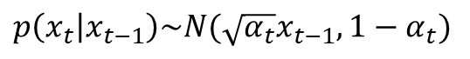
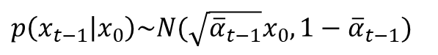
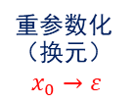
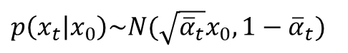
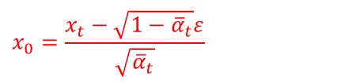
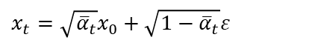

Diffusion Model Process
贝叶斯公式：$p\left(x_{t−1} | x_{t},x_{0}\right)=\frac{p\left(x_{t} | x_{t−1}\right)p(x_{t−1}|x_{0})}{p(x_{t}|x_{0})}$
已知
最终求的$是x_{0}$，但是$x_{0}$出现在自变量里
$$p\left(x_{t} | x_{t−1}\right)\sim N(\sqrt{α_{t}}x_{t−1},{1−α}_{t})$$
“简单”的计算
$$p\left(x_{t−1} | x_{t},x_{0}\right)\sim N(\frac{\sqrt{α_{t}}\left(1−{\overline{α}}_{t−1}\right)}{1−{\overline{α}}_{t}}x_{t}+\frac{\sqrt{{\overline{α}}_{t−1}}\left(1−α_{t}\right)}{1−{\overline{α}}_{t}}x_{0},\frac{1−{\overline{α}}_{t−1}}{1−{\overline{α}}_{t}}(1−α_{t}))$$
$$p\left(x_{t} | x_{0}\right)\sim N(\sqrt{{\overline{α}}_{t}}x_{0},1−{\overline{α}}_{t})$$
$$p\left(x_{t−1} | x_{0}\right)\sim N(\sqrt{{\overline{α}}_{t−1}}x_{0},1−{\overline{α}}_{t−1})$$
$$x_{t}=\sqrt{{\overline{α}}_{t}}x_{0}+\sqrt{1−{\overline{α}}_{t}}ε$$
重参数化（换元）
$$x_{0}→ε$$
$$x_{0}=\frac{x_{t}−\sqrt{1−{\overline{α}}_{t}}ε}{\sqrt{{\overline{α}}_{t}}}$$
$$p\left(x_{t−1} | x_{t},x_{0}\right)\sim N(\frac{1}{\sqrt{α_{t}}}(x_{t}−\frac{1−α_{t}}{\sqrt{1−{\overline{α}}_{t}}}ε),\frac{1−{\overline{α}}_{t−1}}{1−{\overline{α}}_{t}}(1−α_{t}))$$
已知
模型预测

Slide 19
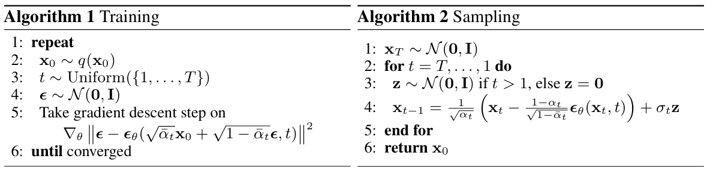
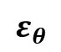
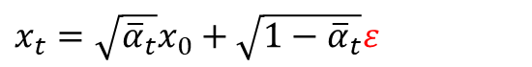
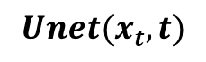
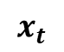

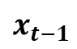
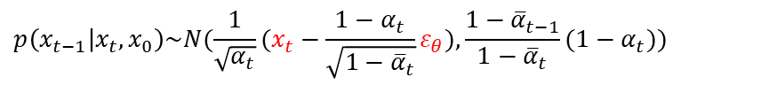
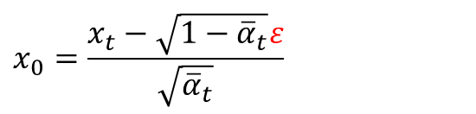
Diffusion Model Process
DDPM
$$Unet(x_{t},t)$$
$$ε_{θ}$$
$$p\left(x_{t−1} | x_{t},x_{0}\right)\sim N(\frac{1}{\sqrt{α_{t}}}(x_{t}−\frac{1−α_{t}}{\sqrt{1−{\overline{α}}_{t}}}ε_{θ}),\frac{1−{\overline{α}}_{t−1}}{1−{\overline{α}}_{t}}(1−α_{t}))$$
预测$x_{t}$相对于$x_{0}$的噪声
$$x_{t}$$
$$x_{t−1}$$
$$x_{t}=\sqrt{{\overline{α}}_{t}}x_{0}+\sqrt{1−{\overline{α}}_{t}}ε$$
$$x_{0}=\frac{x_{t}−\sqrt{1−{\overline{α}}_{t}}ε}{\sqrt{{\overline{α}}_{t}}}$$

Slide 20
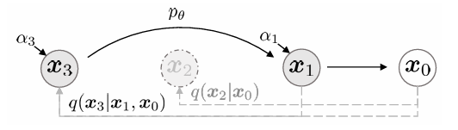
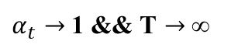
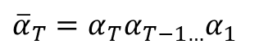

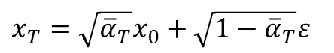
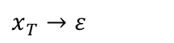

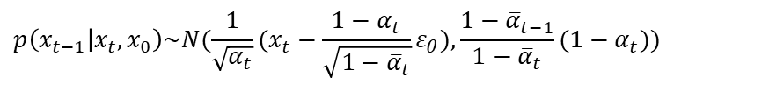
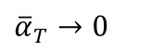
Analysis of the Diffusion Model Process
DDPM
$$Unet(x_{t},t)$$
$$ε_{θ}$$
$$p\left(x_{t−1} | x_{t},x_{0}\right)\sim N(\frac{1}{\sqrt{α_{t}}}(x_{t}−\frac{1−α_{t}}{\sqrt{1−{\overline{α}}_{t}}}ε_{θ}),\frac{1−{\overline{α}}_{t−1}}{1−{\overline{α}}_{t}}(1−α_{t}))$$
预测$x_{t}$相对于$x_{0}$的噪声
$$x_{t}$$
$$x_{t−1}$$
For i=T(1000) to 0 step 1:
…….
①让T小一点
$$x_{T}=\sqrt{{\overline{α}}_{T}}x_{0}+\sqrt{1−{\overline{α}}_{T}}ε$$
$${\overline{α}}_{T}={α_{T}α}_{T−1…}α_{1}$$
$x_{T}$ $→ε$
${\overline{α}}_{T}$ $→0$
$α_{t}→$1 && T $→$∞
小不了一点
Accelerate
②让step大一点
推广：$p\left(x_{s} | x_{k},x_{0}\right)$？
$$s<k$$

Slide 21
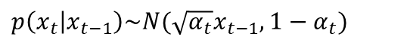





Accelerated Generation Process
$p\left(x_{s} | x_{k},x_{0}\right)$？
$$p\left(x_{t} | x_{t−1}\right)\sim N(\sqrt{α_{t}}x_{t−1},{1−α}_{t})$$
贝叶斯公式
$$p\left(x_{t−1} | x_{t},x_{0}\right)\sim N(\frac{\sqrt{α_{t}}\left(1−{\overline{α}}_{t−1}\right)}{1−{\overline{α}}_{t}}x_{t}+\frac{\sqrt{{\overline{α}}_{t−1}}\left(1−α_{t}\right)}{1−{\overline{α}}_{t}}x_{0},\frac{1−{\overline{α}}_{t−1}}{1−{\overline{α}}_{t}}(1−α_{t}))$$
$$p\left(x_{t} | x_{0}\right)\sim N(\sqrt{{\overline{α}}_{t}}x_{0},1−{\overline{α}}_{t})$$
$$p\left(x_{t−1} | x_{0}\right)\sim N(\sqrt{{\overline{α}}_{t−1}}x_{0},1−{\overline{α}}_{t−1})$$
DDPM回顾
要推广的概率分布可能具有一样的形式
$p\left(x_{s} | x_{k},x_{0}\right)\sim N(f\left(x_{k},x_{0}\right)=kx_{0}+mx_{k},σ^{2})$ 待定系数法
$$x_{s}=kx_{0}+mx_{k}+σε=kx_{0}+m\left(\sqrt{{\overline{α}}_{k}}x_{0}+\sqrt{1−{\overline{α}}_{k}}ε^{′}\right)+σε=\left(k+m\sqrt{{\overline{α}}_{k}}\right)x_{0}+\sqrt{σ^{2}+m^{2}(1−{\overline{α}}_{k})}ε$$
任意时刻图像与$x_{0}$的关系：
$$x_{s}=\sqrt{{\overline{α}}_{s}}x_{0}+\sqrt{1−{\overline{α}}_{s}}ε$$

Slide 22






Accelerated Generation Process
$p\left(x_{s} | x_{k},x_{0}\right)$？
$$\left\{\begin{aligned}m=\sqrt{\frac{1−{\overline{α}}_{s}−σ^{2}}{1−{\overline{α}}_{k}}} \\ k=\sqrt{{\overline{α}}_{s}}−\sqrt{\frac{1−{\overline{α}}_{s}−σ^{2}}{1−{\overline{α}}_{k}}{\overline{α}}_{k}}\end{aligned}\right.$$
$$x_{s}=\left(k+m\sqrt{{\overline{α}}_{k}}\right)x_{0}+\sqrt{σ^{2}+m^{2}(1−{\overline{α}}_{k})}ε$$
$$\left\{\begin{aligned}k+m\sqrt{{\overline{α}}_{k}}=\sqrt{{\overline{α}}_{s}} \\ \sqrt{σ^{2}+m^{2}(1−{\overline{α}}_{k})}=\sqrt{1−{\overline{α}}_{s}}\end{aligned}\right.$$
$$x_{s}=\sqrt{{\overline{α}}_{s}}x_{0}+\sqrt{1−{\overline{α}}_{s}}ε$$
联立+系数对等
代回可得
$$p\left(x_{s} | x_{k},x_{0}\right)\sim N(\sqrt{{\overline{α}}_{s}}\left(\frac{x_{k}−\sqrt{1−{\overline{α}}_{k}}ε_{k}}{\sqrt{{\overline{α}}_{k}}}\right)+\sqrt{1−{\overline{α}}_{s}−σ^{2}}ε_{k},σ^{2})$$
注意：待定系数法导致标准差成为超参数

Slide 23




Explanation before the experiments-1
Array $τ$-> Sub-Sequences of [1…T]
$τ$的维度=模型生成图像的步数
$$p\left(x_{s} | x_{k},x_{0}\right)\sim N(\sqrt{{\overline{α}}_{s}}\left(\frac{x_{k}−\sqrt{1−{\overline{α}}_{k}}ε_{k}}{\sqrt{{\overline{α}}_{k}}}\right)+\sqrt{1−{\overline{α}}_{s}−σ^{2}}ε_{k},σ^{2})$$
为了跟实验部分的符号对齐一下，把$s,k$替换成$τ_{i−1},τ_{i}$
$$p\left(x_{τ_{i−1}} | x_{τ_{i}},x_{0}\right)\sim N(\sqrt{{\overline{α}}_{τ_{i−1}}}\left(\frac{x_{τ_{i}}−\sqrt{1−{\overline{α}}_{τ_{i}}}ε_{τ_{i}}}{\sqrt{{\overline{α}}_{τ_{i}}}}\right)+\sqrt{1−{\overline{α}}_{τ_{i−1}}−σ^{2}}ε_{τ_{i}},σ^{2})$$

Slide 24




Explanation before the experiments-2
$$DDIM:p\left(x_{τ_{i−1}} | x_{τ_{i}},x_{0}\right)\sim N(\sqrt{{\overline{α}}_{τ_{i−1}}}\left(\frac{x_{τ_{i}}−\sqrt{1−{\overline{α}}_{τ_{i}}}ε_{τ_{i}}}{\sqrt{{\overline{α}}_{τ_{i}}}}\right)+\sqrt{1−{\overline{α}}_{τ_{i−1}}−σ^{2}}ε_{τ_{i}},σ^{2})$$
待定系数法导致标准差成为超参数→实验时𝜎应该怎么选取？
$$σ=\sqrt{\frac{1−{\overline{α}}_{τ_{i−1}}}{1−{\overline{α}}_{τ_{i}}}(1−α_{τ_{i}})}$$
$$DDPM:p\left(x_{t−1} | x_{t},x_{0}\right)\sim N(\frac{1}{\sqrt{α_{t}}}(x_{t}−\frac{1−α_{t}}{\sqrt{1−{\overline{α}}_{t}}}ε_{θ}),\frac{1−{\overline{α}}_{t−1}}{1−{\overline{α}}_{t}}(1−α_{t}))$$
$$σ=η\sqrt{\frac{1−{\overline{α}}_{τ_{i−1}}}{1−{\overline{α}}_{τ_{i}}}(1−α_{τ_{i}})}$$
$η$为0时，当$x_{T}确定$时，原图就确定了

Slide 25




Experiments-1 生成步数、方差大小
衡量指标：FID(Frechet Inception Distance)数值越小，图像质量越高
数据集：CIFAR-10、CelebA
文章中将𝜂=0的情况才叫做DDIM
$$σ=η\sqrt{\frac{1−{\overline{α}}_{τ_{i−1}}}{1−{\overline{α}}_{τ_{i}}}(1−α_{τ_{i}})}$$
$$\hat{σ}=\sqrt{1−α_{τ_{i}}}$$
参数：
$$S=dim(τ)$$
生成步数
图像质量 V.S. 图像多样性

Slide 26

Experiments-1 生成步数、方差
100步生成的图像质量已经比较好

Slide 27


Experiments-2
不同的步数会不会生成不同的图像内容？
文章中将𝜂=0的情况才叫做DDIM
$$σ=0$$
很多情况下，20步生成的图像与1000步生成的图像只有在细节处有差异
xT是图像的信息性潜在编码；影响图像质量细节被编码在模型参数中

Slide 28



Experiments-3
如何改变图像内容
$$σ=0$$
文章中将𝜂=0的情况才叫做DDIM

Slide 29

Experiments-4 原图像 V.S. 降噪得到的原图像
$$x_{0}→x_{T}→{x_{0}}^{′}$$
衡量指标：per-dimension mean squared error

Slide 30




为什么选择这篇？
① 扩散模型的优化采样-原理、对比
② 文生图、图生图类似的过程
③ “大模型+”

